Slide 1
화면 설계서!!!!
프로젝트4
ZENTALLDKJLFKDJLFIDJLGKDJLK
2조오오오오오으아아으아으아으아ㅡ아으ㅏ으아

Slide 2
화면코드 | user_w_ht_mainIndex
화면명 | 메인 화면 – 고정 네비게이션바
 | 웹
프로젝트
화면 번호
1
7
로그아웃
8
알림
내 렌탈
앱 다운로드
즐겨찾기
1
로그인
1
회원가입
2
내 렌탈
#
1 | 로그인 화면 으로 이동 회원가입으로 이동
2 | 로그인 전의 경우 로그인 화면으로 이동 로그인 한 경우 내 렌탈(마이페이지)로 이동
3 | 로고 클릭시 메인 화면으로 이동
4 | 키워드 입력 후 상세 검색 페이지로 이동
5 | 렌탈 상품 등록 페이지로 이동
6 | 각 게시판 페이지로 이동
7 | 로그인 후 버튼 변경
8 | 드랍다운 형식으로 알림 내용 리스트 표시
9 | 드랍다운 형식으로 카테고리 표시
ZENTAL
로고
상품명, 카테고리 검색어 입력
빌려주기
내 렌탈
번개톡
3
4
5
2
9
IFRAME
6
공지사항
FAQ 이용가이드
Q&A
회사 정보 등 FOOTER

Slide 3
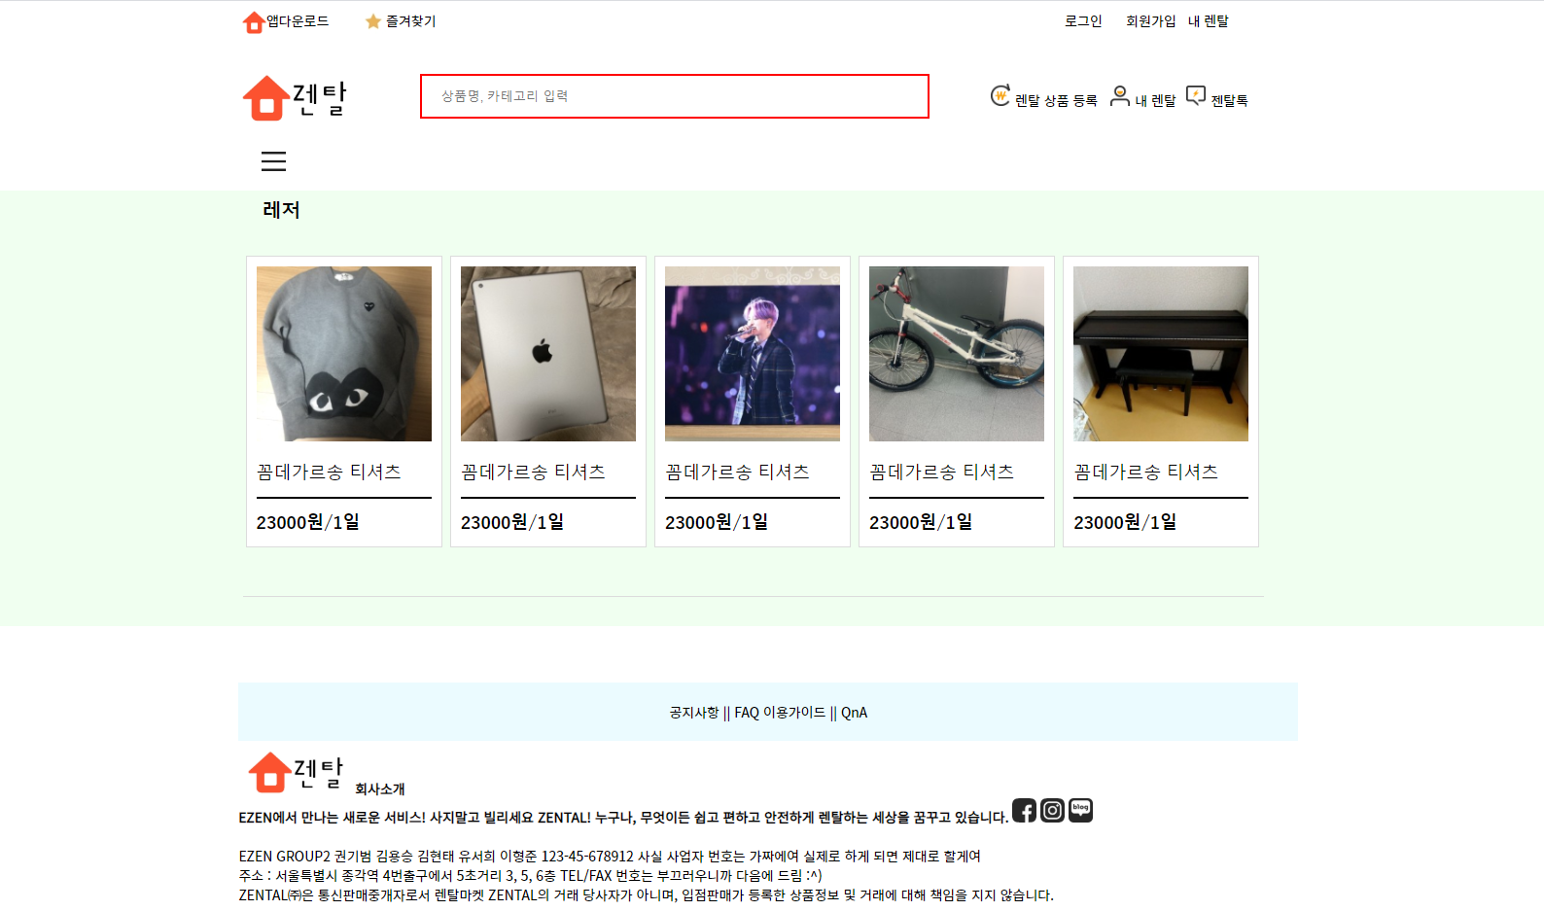
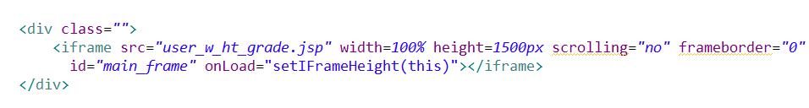
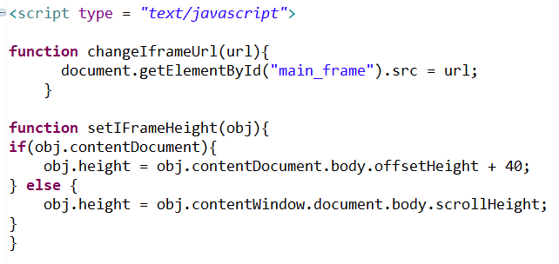
화면코드 | user_w_ht_mainIndex
화면명 | 메인 화면 – 고정 네비게이션바
 | 웹
프로젝트
화면 번호
로그아웃
알림
내 렌탈
앱 다운로드
즐겨찾기
로그인
회원가입
내 렌탈
#
1 | 로그인 화면 으로 이동 회원가입으로 이동
2 | 로그인 전의 경우 로그인 화면으로 이동 로그인 한 경우 내 렌탈(마이페이지)로 이동
3 | 로고 클릭시 메인 화면으로 이동
4 | 키워드 입력 후 상세 검색 페이지로 이동
5 | 렌탈 상품 등록 페이지로 이동
6 | 각 게시판 페이지로 이동
7 | 로그인 후 버튼 변경
8 | 드랍다운 형식으로 알림 내용 리스트 표시
9 | 드랍다운 형식으로 카테고리 표시
ZENTAL
로고
상품명, 카테고리 검색어 입력
빌려주기
내 렌탈
번개톡
IFRAME
공지사항
FAQ 이용가이드
Q&A
회사 정보 등 FOOTER

Slide 4
화면코드 | user_w_ht_mainIndex
화면명 | 메인 화면 – 고정 네비게이션바
 | 웹
프로젝트
화면 번호
로그아웃
알림
내 렌탈
알림
앱 다운로드
즐겨찾기
로그인
회원가입
내 렌탈
#
1 | 로그인 화면 으로 이동 회원가입으로 이동
2 | 로그인 전의 경우 로그인 화면으로 이동 로그인 한 경우 내 렌탈(마이페이지)로 이동
3 | 로고 클릭시 메인 화면으로 이동
4 | 키워드 입력 후 상세 검색 페이지로 이동
5 | 렌탈 상품 등록 페이지로 이동
6 | 각 게시판 페이지로 이동
7 | 로그인 후 버튼 변경
8 | 드랍다운 형식으로 알림 내용 리스트 표시
9 | 드랍다운 형식으로 카테고리 표시
ZENTAL
로고
상품명, 카테고리 검색어 입력
빌려주기
내 렌탈
번개톡
IFRAME
공지사항
FAQ 이용가이드
Q&A
회사 정보 등 FOOTER

Slide 5
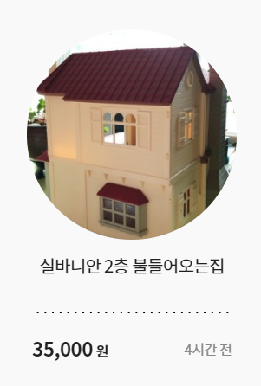
화면코드 | user_w_ht_mainEnter
화면명 | 메인화면 – 진입(1)
프로젝트
화면 번호
1
광고용 캐러셀 배너
#
1 | 광고용 캐러셀 일정 시간 간격으로 슬라이드가 움직이고, 좌, 우에 버튼을 클릭 시 전후 내용 표시
2 | 관리자가 정한 상품 4개 표시
3
4
5
1
ZENTAL 추천상품
2

Slide 6
화면코드 | user_w_ht_mainEnter
화면명 | 메인화면 – 진입(2)
프로젝트
화면 번호
1
카테고리 1, 2, 3, 4, 5 인기 상품
#
1 | 카테고리별 인기 상품 5가지씩 5개 카테고리 상품 표시
2
3
4
5
3

Slide 7
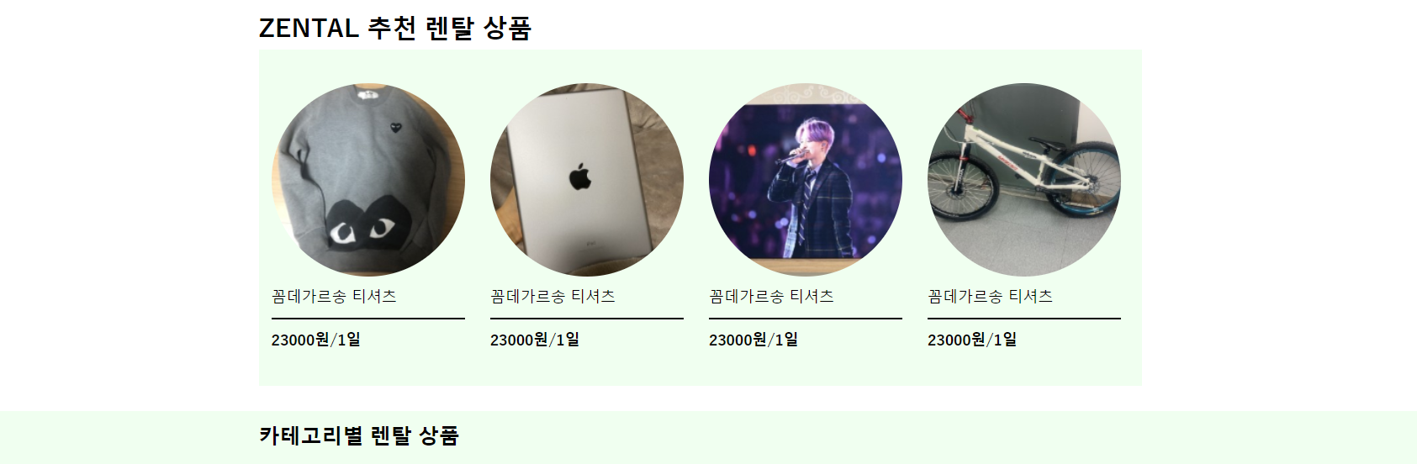
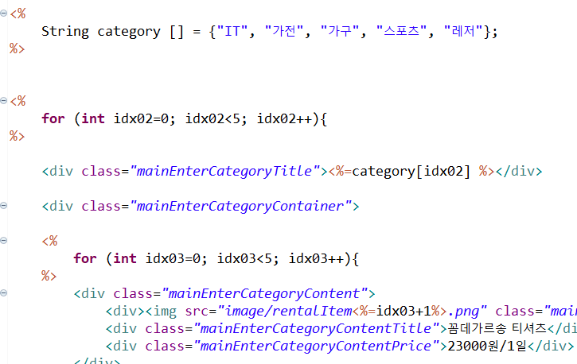
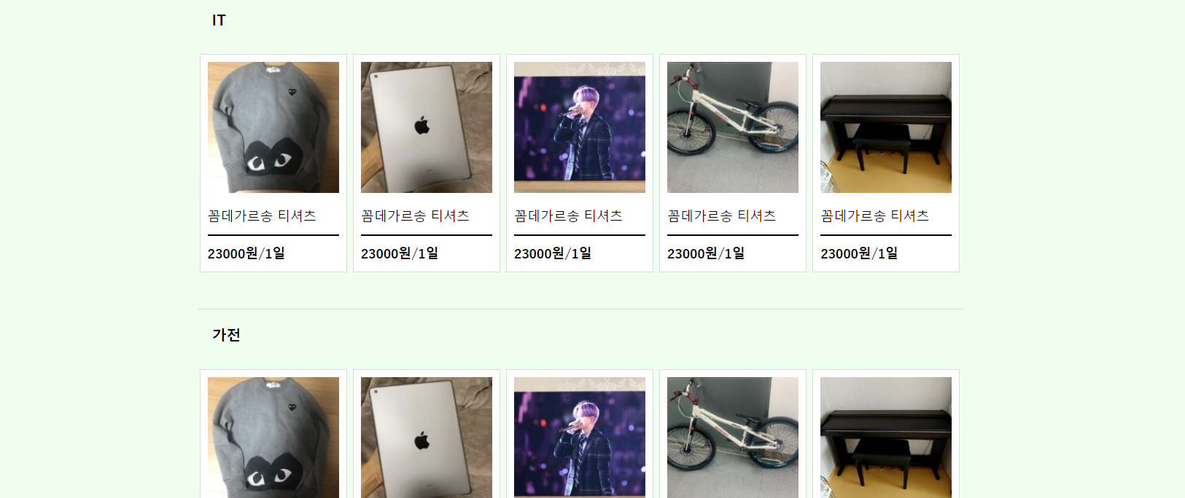
화면코드 | user_w_ht_mainEnter
화면명 | 메인화면 – 진입(2)
프로젝트
화면 번호
카테고리 1, 2, 3, 4, 5 인기 상품
#
1 | 카테고리별 인기 상품 5가지씩 5개 카테고리 상품 표시
2
3
4
5

Slide 8
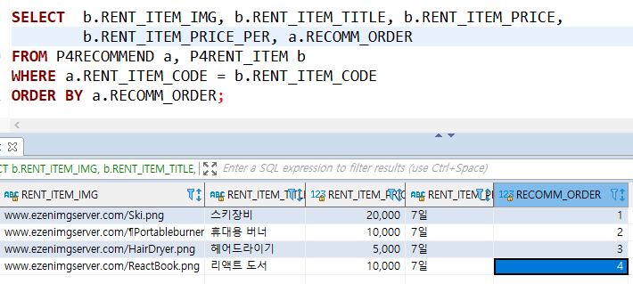
화면코드 | user_w_ht_mainEnter
화면명 | 메인화면 – 진입(2)
프로젝트
화면 번호
카테고리 1, 2, 3, 4, 5 인기 상품
#
1 | 카테고리별 인기 상품 5가지씩 5개 카테고리 상품 표시
2
3
4
5

Slide 9
화면코드 | user_m_ht_mainIndex
화면명 | 메인 화면 – 고정 네비게이션바
 | 모바일
프로젝트
화면 번호
1
로그아웃
알림
내 렌탈
카테고리
회원가입
로그인
사용자ID
#
1 | 로그인 화면 으로 이동 회원가입으로 이동
2 | 로그인 전의 경우 로그인 화면으로 이동 로그인 한 경우 내 렌탈(마이페이지)로 이동
3 | 로고 클릭시 메인 화면으로 이동
4 | 키워드 입력 후 상세 검색 페이지로 이동
5 | 렌탈 상품 등록 페이지로 이동
6 | 각 게시판 페이지로 이동
7 | 로그인 후 버튼 변경
8 | 드랍다운 형식으로 알림 내용 리스트 표시
IT
가전
가구
로고
상품
의견
찜
팔로
내 렌탈 메뉴
무엇을 찾고 계신가요?
상품명, 카테고리 검색어 입력
실시간인기
게시판
공지
FAQ
Q&A
빌려주기

Slide 10
화면코드 | user_m_ht_mainEnter
화면명 | 메인 화면 – 고정 네비게이션바
 | 모바일
프로젝트
화면 번호
1
7
로그아웃
8
알림
내 렌탈
회원가입
로그인
#
1 | 로그인 화면 으로 이동 회원가입으로 이동
2 | 로그인 전의 경우 로그인 화면으로 이동 로그인 한 경우 내 렌탈(마이페이지)로 이동
3 | 로고 클릭시 메인 화면으로 이동
4 | 키워드 입력 후 상세 검색 페이지로 이동
5 | 렌탈 상품 등록 페이지로 이동
6 | 각 게시판 페이지로 이동
7 | 로그인 후 버튼 변경
8 | 드랍다운 형식으로 알림 내용 리스트 표시
광고용
슬라이드 배너
카테고리 1, 2, 3, 4, 5 인기 상품

Slide 11
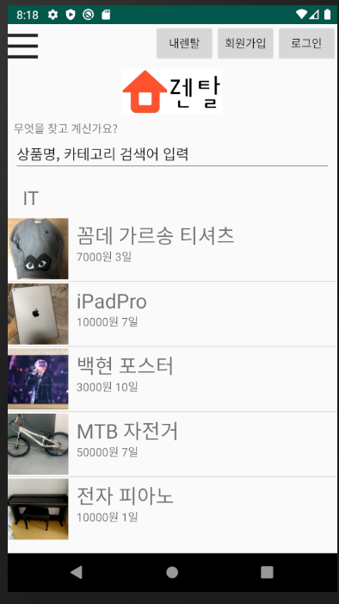
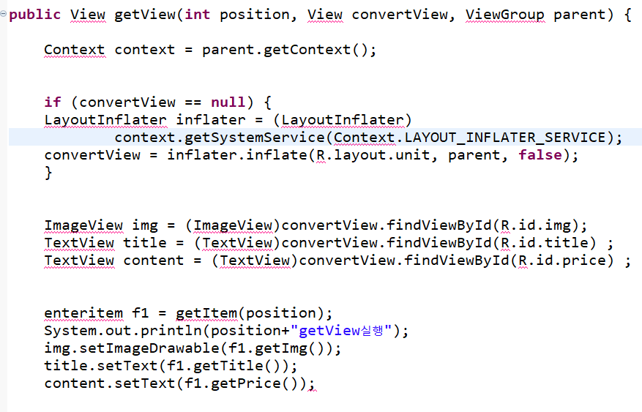
화면코드 | user_m_ht_mainIndex
화면명 | 메인 화면 – 고정 네비게이션바
 | 모바일
회원가입
로그인
로고
무엇을 찾고 계신가요?
상품명, 카테고리 검색어 입력
실시간인기
빌려주기

Slide 12
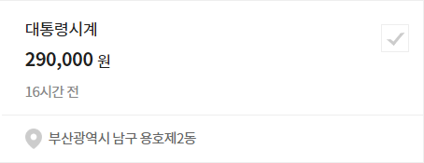
화면코드 | user_w_ht_coupon
화면명 | 쿠폰 관리
프로젝트
화면 번호
1
보유한 쿠폰
#
1
2
3
4
5
생일쿠폰
10000원
친구초대
1000원
유효기간
2020년 4월 30일
유효기간
2020년 5월 3일
사용한 쿠폰
첫구매
5000원
사용한 날짜
2020년 2월 15일

Slide 13
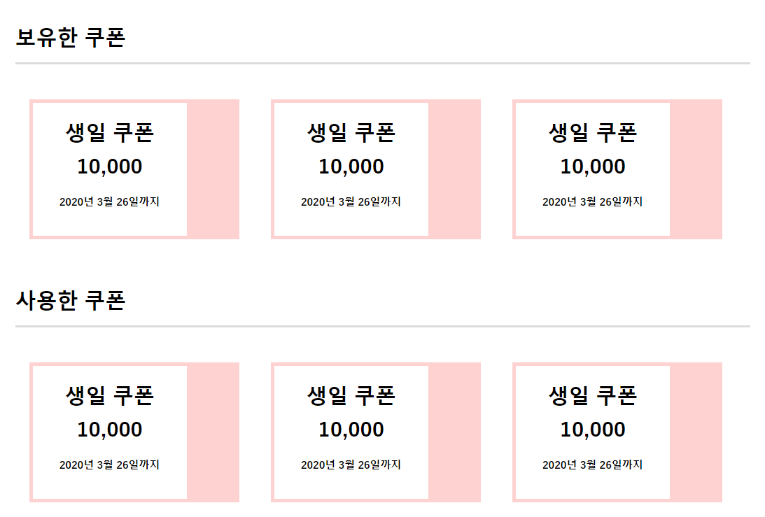
화면코드 | user_w_ht_coupon
화면명 | 쿠폰 관리
프로젝트
화면 번호
1
보유한 쿠폰
#
1
2
3
4
5
생일쿠폰
10000원
친구초대
1000원
유효기간
2020년 4월 30일
유효기간
2020년 5월 3일
사용한 쿠폰
첫구매
5000원
사용한 날짜
2020년 2월 15일

Slide 14
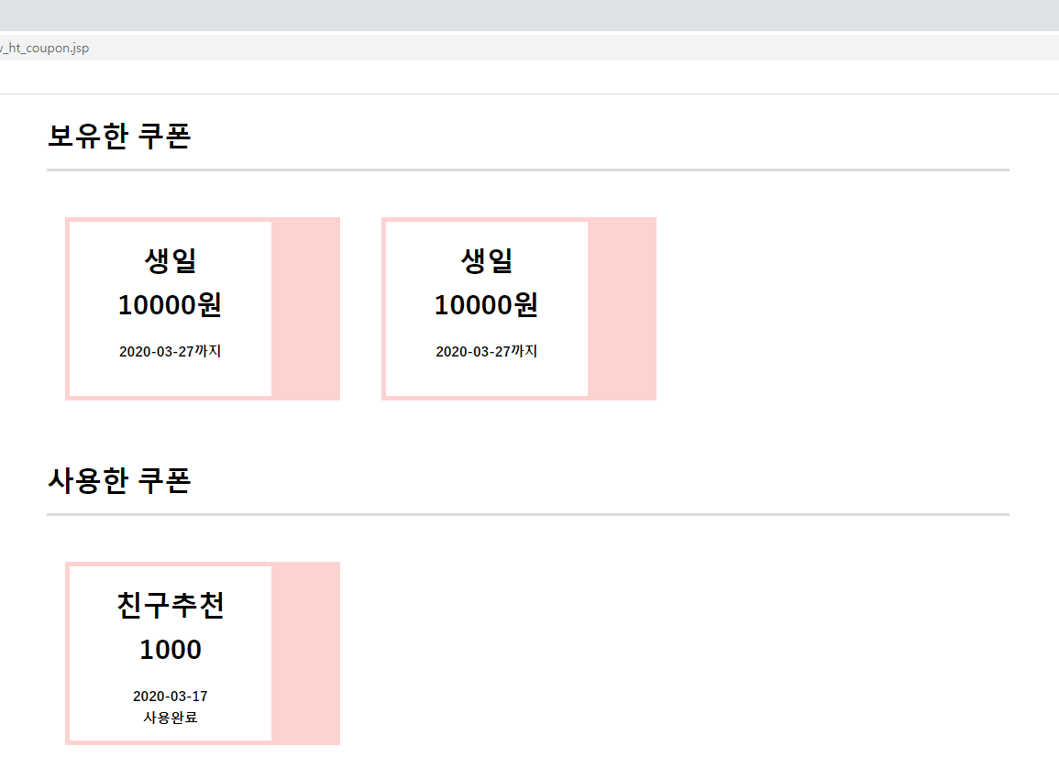
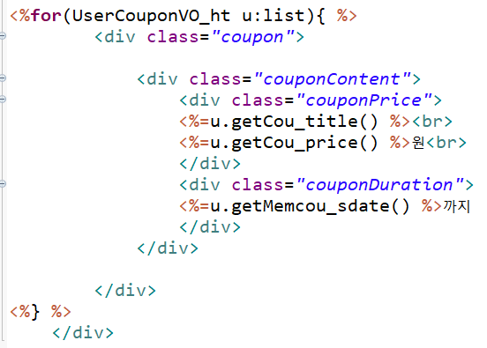
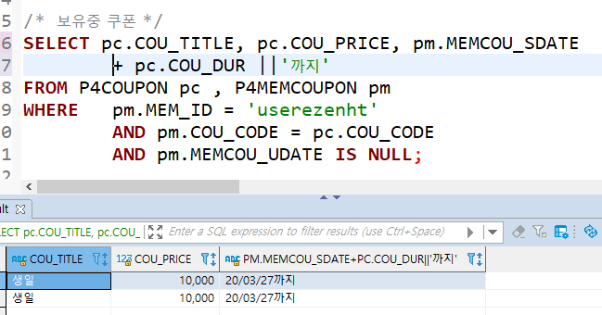
화면코드 | user_w_ht_coupon
화면명 | 쿠폰 관리
프로젝트
화면 번호
1
보유한 쿠폰
#
1
2
3
4
5
생일쿠폰
10000원
친구초대
1000원
유효기간
2020년 4월 30일
유효기간
2020년 5월 3일
사용한 쿠폰
첫구매
5000원
사용한 날짜
2020년 2월 15일

Slide 15
화면코드 | user_m_ht_coupon
화면명 | 쿠폰 관리
 | 모바일
프로젝트
화면 번호
1
7
로그아웃
8
알림
내 렌탈
회원가입
로그인
#
1 | 로그인 화면 으로 이동 회원가입으로 이동
2 | 로그인 전의 경우 로그인 화면으로 이동 로그인 한 경우 내 렌탈(마이페이지)로 이동
3 | 로고 클릭시 메인 화면으로 이동
4 | 키워드 입력 후 상세 검색 페이지로 이동
5 | 렌탈 상품 등록 페이지로 이동
6 | 각 게시판 페이지로 이동
7 | 로그인 후 버튼 변경
8 | 드랍다운 형식으로 알림 내용 리스트 표시
보유한 쿠폰
생일쿠폰
10000원
친구초대
1000원
유효기간
2020년 4월 30일
유효기간
2020년 5월 3일
사용한 쿠폰
첫구매
5000원
사용한 날짜
2020년 2월 15일

Slide 16
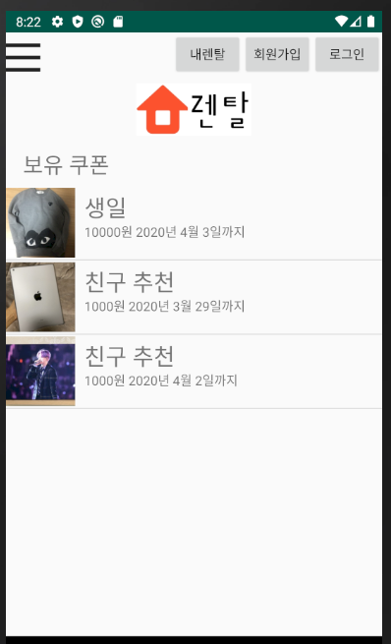
화면코드 | user_m_ht_coupon
화면명 | 쿠폰 관리
 | 모바일
회원가입
로그인
보유한 쿠폰
생일쿠폰
10000원
친구초대
1000원
유효기간
2020년 4월 30일
유효기간
2020년 5월 3일
사용한 쿠폰
첫구매
5000원
사용한 날짜
2020년 2월 15일

Slide 17
화면코드 | user_w_ht_point
화면명 | 포인트 관리
프로젝트
화면 번호
1
현재 보유 포인트 5430P
#
1 | 현재 보유 중인 포인트 표시
2 | 포인트 적립 내역 표시
3 | 포인트 사용 내역 표시
4
5
1
포인트 적립 내역
2
적립날짜 적립내용 적립포인트
2020-02-19 렌탈장비 반납완료 500p
2020-02-20 제공회원 상품렌탈 60p
2020-02-21 제공회원 상품렌탈 170p
포인트 사용 내역
3
사용날짜 사용내용 사용포인트
2020-02-18 스키복 500p
2020-02-18 아이패드 프로 60p
2020-02-18 고성능 DSLR 카메라 170p

Slide 18
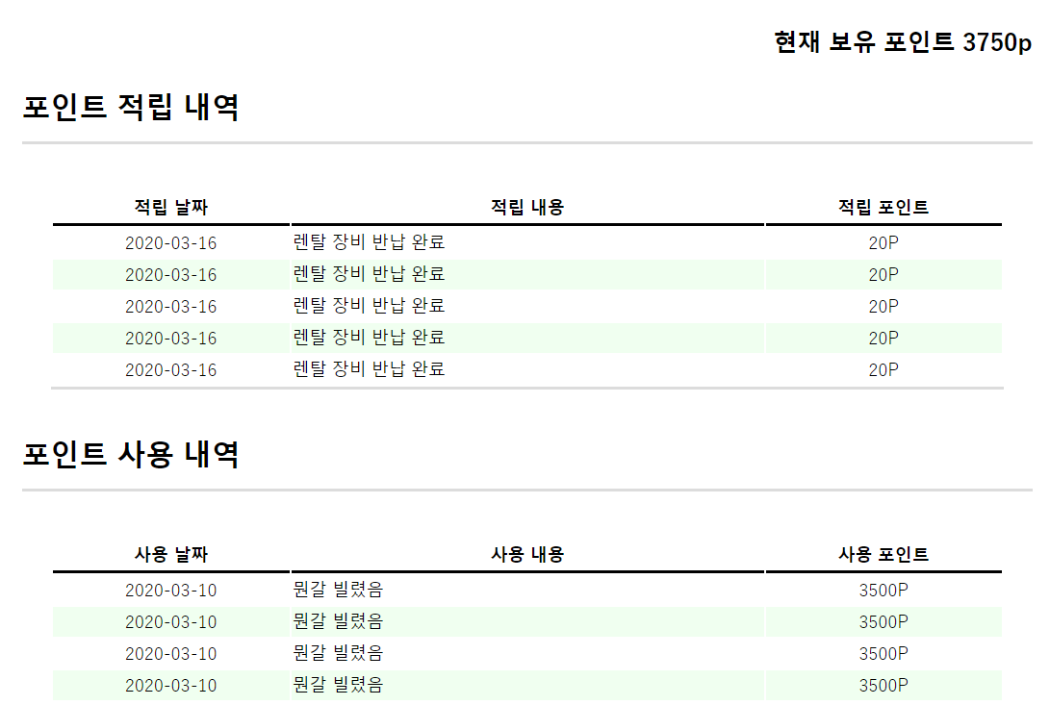
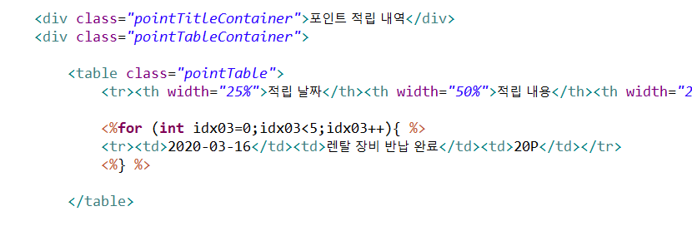
화면코드 | user_w_ht_point
화면명 | 포인트 관리
프로젝트
화면 번호
현재 보유 포인트 5430P
#
1 | 현재 보유 중인 포인트 표시
2 | 포인트 적립 내역 표시
3 | 포인트 사용 내역 표시
4
5
포인트 적립 내역
적립날짜 적립내용 적립포인트
2020-02-19 렌탈장비 반납완료 500p
2020-02-20 제공회원 상품렌탈 60p
2020-02-21 제공회원 상품렌탈 170p
포인트 사용 내역
사용날짜 사용내용 사용포인트
2020-02-18 스키복 500p
2020-02-18 아이패드 프로 60p
2020-02-18 고성능 DSLR 카메라 170p

Slide 19
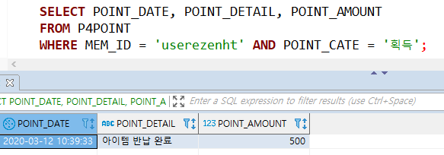
화면코드 | user_w_ht_point
화면명 | 포인트 관리
프로젝트
화면 번호
현재 보유 포인트 5430P
#
1 | 현재 보유 중인 포인트 표시
2 | 포인트 적립 내역 표시
3 | 포인트 사용 내역 표시
4
5
포인트 적립 내역
적립날짜 적립내용 적립포인트
2020-02-19 렌탈장비 반납완료 500p
2020-02-20 제공회원 상품렌탈 60p
2020-02-21 제공회원 상품렌탈 170p
포인트 사용 내역
사용날짜 사용내용 사용포인트
2020-02-18 스키복 500p
2020-02-18 아이패드 프로 60p
2020-02-18 고성능 DSLR 카메라 170p

Slide 20
화면코드 | user_m_ht_point
화면명 | 메인 화면 – 고정 네비게이션바
 | 모바일
프로젝트
화면 번호
1
7
로그아웃
8
알림
내 렌탈
회원가입
로그인
#
1 | 로그인 화면 으로 이동 회원가입으로 이동
2 | 로그인 전의 경우 로그인 화면으로 이동 로그인 한 경우 내 렌탈(마이페이지)로 이동
3 | 로고 클릭시 메인 화면으로 이동
4 | 키워드 입력 후 상세 검색 페이지로 이동
5 | 렌탈 상품 등록 페이지로 이동
6 | 각 게시판 페이지로 이동
7 | 로그인 후 버튼 변경
8 | 드랍다운 형식으로 알림 내용 리스트 표시
현재 보유 포인트 5430P
포인트 적립 내역
적립날짜 적립내용 적립포인트
2020-02-19 렌탈장비 반납완료 500p
2020-02-20 제공회원 상품렌탈 60p
2020-02-21 제공회원 상품렌탈 170p
포인트 사용 내역
사용날짜 사용내용 사용포인트
2020-02-18 스키복 500p
2020-02-18 아이패드 프로 60p
2020-02-18 고성능 DSLR 카메라 170p

Slide 21
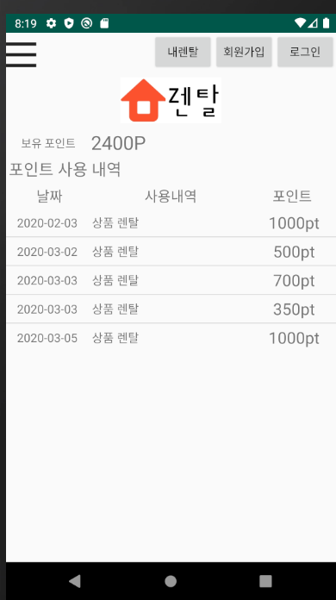
화면코드 | user_m_ht_point
화면명 | 메인 화면 – 고정 네비게이션바
 | 모바일
회원가입
로그인
현재 보유 포인트 5430P
포인트 적립 내역
적립날짜 적립내용 적립포인트
2020-02-19 렌탈장비 반납완료 500p
2020-02-20 제공회원 상품렌탈 60p
2020-02-21 제공회원 상품렌탈 170p
포인트 사용 내역
사용날짜 사용내용 사용포인트
2020-02-18 스키복 500p
2020-02-18 아이패드 프로 60p
2020-02-18 고성능 DSLR 카메라 170p

Slide 22
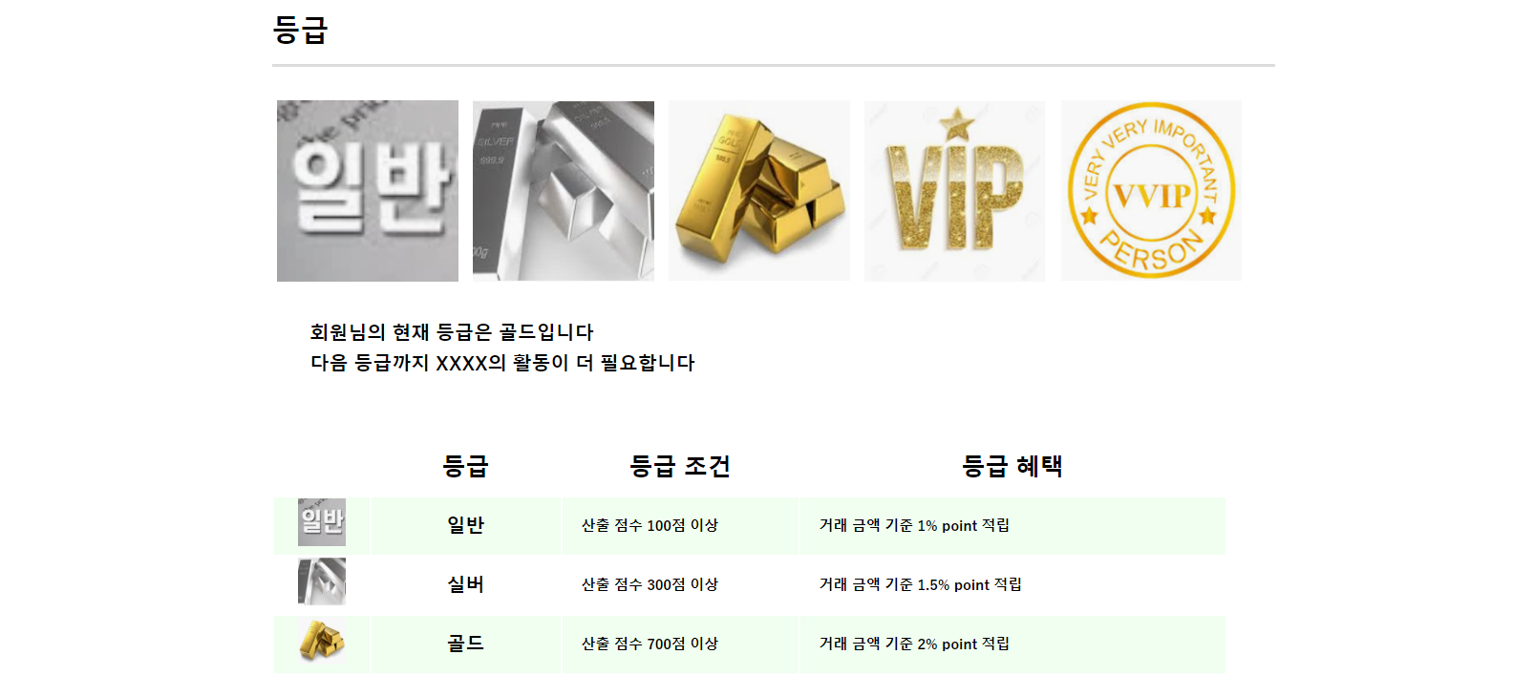










화면코드 | user_w_ht_grade
화면명 | 등급관리
프로젝트
화면 번호
1
등급
#
1 | 현재 회원의 등급 이미지만 컬러로 활성화 표시
2 | 현재 회원의 등급 설명과 다음 등급이 되기 위한 조건 표시
3 | 회원 등급별 혜택 안내
4
5
1
회원님의 현재 등급은 VIP입니다
다음 등급까지 XXX의 활동이 더 필요합니다
2
3
 | 회원 등급 | 등급 혜택
 | 일반 | 안녕하세요
 | 실버 | 매월 1000원 쿠폰 지급
 | 골드 | 매월 2000원 쿠폰 지급
 | VIP | 매월 5000원 쿠폰 지급
 | VVIP | 매월 6000원 쿠폰 지급

Slide 23
화면코드 | user_m_ht_grade
화면명 | 메인 화면 – 고정 네비게이션바
 | 모바일
프로젝트
화면 번호
1
7
로그아웃
8
알림
내 렌탈
회원가입
로그인
#
1 | 로그인 화면 으로 이동 회원가입으로 이동
2 | 로그인 전의 경우 로그인 화면으로 이동 로그인 한 경우 내 렌탈(마이페이지)로 이동
3 | 로고 클릭시 메인 화면으로 이동
4 | 키워드 입력 후 상세 검색 페이지로 이동
5 | 렌탈 상품 등록 페이지로 이동
6 | 각 게시판 페이지로 이동
7 | 로그인 후 버튼 변경
8 | 드랍다운 형식으로 알림 내용 리스트 표시
회원님의 현재 등급은 VIP입니다
다음 등급까지 XXX의 활동이 더 필요합니다
 | 회원 등급 | 등급 혜택
 | 일반 | 안녕하세요
 | 실버 | 매월 1000원 쿠폰 지급
 | 골드 | 매월 2000원 쿠폰 지급
 | VIP | 매월 5000원 쿠폰 지급
 | VVIP | 매월 6000원 쿠폰 지급

Slide 24
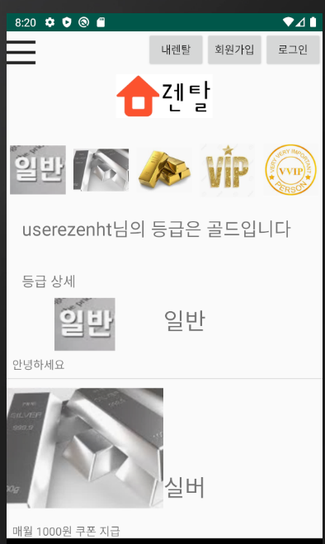
화면코드 | user_m_ht_grade
화면명 | 메인 화면 – 고정 네비게이션바
 | 모바일
회원가입
로그인
회원님의 현재 등급은 VIP입니다
다음 등급까지 XXX의 활동이 더 필요합니다
 | 회원 등급 | 등급 혜택
 | 일반 | 안녕하세요
 | 실버 | 매월 1000원 쿠폰 지급
 | 골드 | 매월 2000원 쿠폰 지급
 | VIP | 매월 5000원 쿠폰 지급
 | VVIP | 매월 6000원 쿠폰 지급

Slide 25
화면코드 | admin_ht_carouselBanner
화면명 | 캐러셀 배너 관리
프로젝트
화면 번호
3
#
1 | 클릭하여 위아래로 순서 변경 가능
2
3
4
5
캐러셀 배너 관리
등록날짜 순서 이미지 링크 주소 삭제 이동
1
2020-02-01 1 banner1.jpg www.naver.com
삭제
2020-02-03 2 banner2.jpg www.yahoo.co.kr
삭제
2020-02-03 3 banner3.jpg www.google.com
삭제
2020-02-15 4 banner5.jpg www.starbucks.co.kr
삭제
2020-02-17 5 banner6.jpg www.tomntoms.co.kr
삭제
2020-02-17 6 banner7.jpg www.coffebean.co.kr
삭제
2020-02-18 7 banner8.jpg www.davinci.co.kr
삭제
2020-02-13 8 banner4.jpg www.hollys.com
삭제
등록하기
이미지를 등록하세요
링크 주소 입력
등록버튼

Slide 26
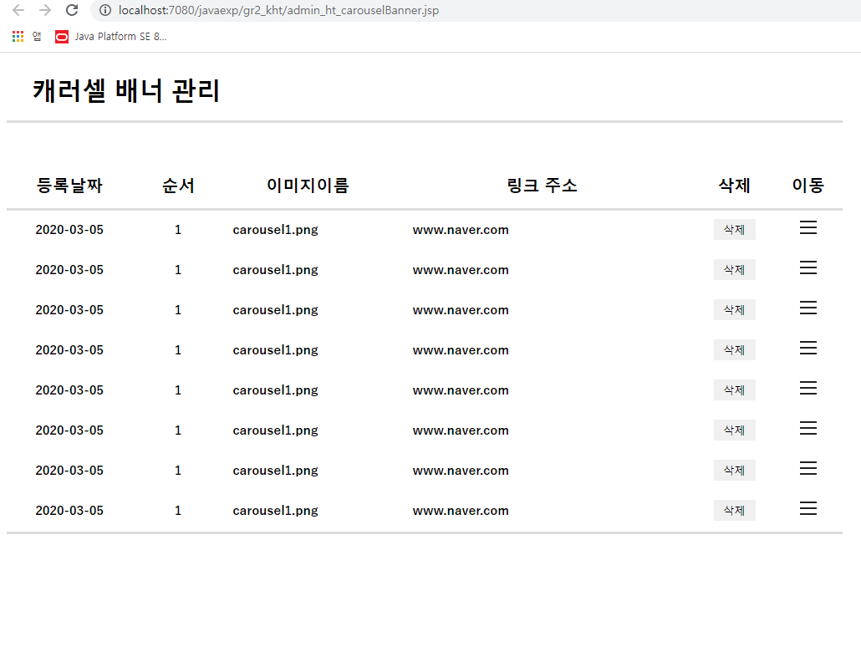
화면코드 | admin_ht_carouselBanner
화면명 | 캐러셀 배너 관리
프로젝트
화면 번호
3
#
1 | 클릭하여 위아래로 순서 변경 가능
2
3
4
5
캐러셀 배너 관리
등록날짜 순서 이미지 링크 주소 삭제 이동
1
2020-02-01 1 banner1.jpg www.naver.com
삭제
2020-02-03 2 banner2.jpg www.yahoo.co.kr
삭제
2020-02-03 3 banner3.jpg www.google.com
삭제
2020-02-15 4 banner5.jpg www.starbucks.co.kr
삭제
2020-02-17 5 banner6.jpg www.tomntoms.co.kr
삭제
2020-02-17 6 banner7.jpg www.coffebean.co.kr
삭제
2020-02-18 7 banner8.jpg www.davinci.co.kr
삭제
2020-02-13 8 banner4.jpg www.hollys.com
삭제
등록하기
이미지를 등록하세요
링크 주소 입력
등록버튼

Slide 27
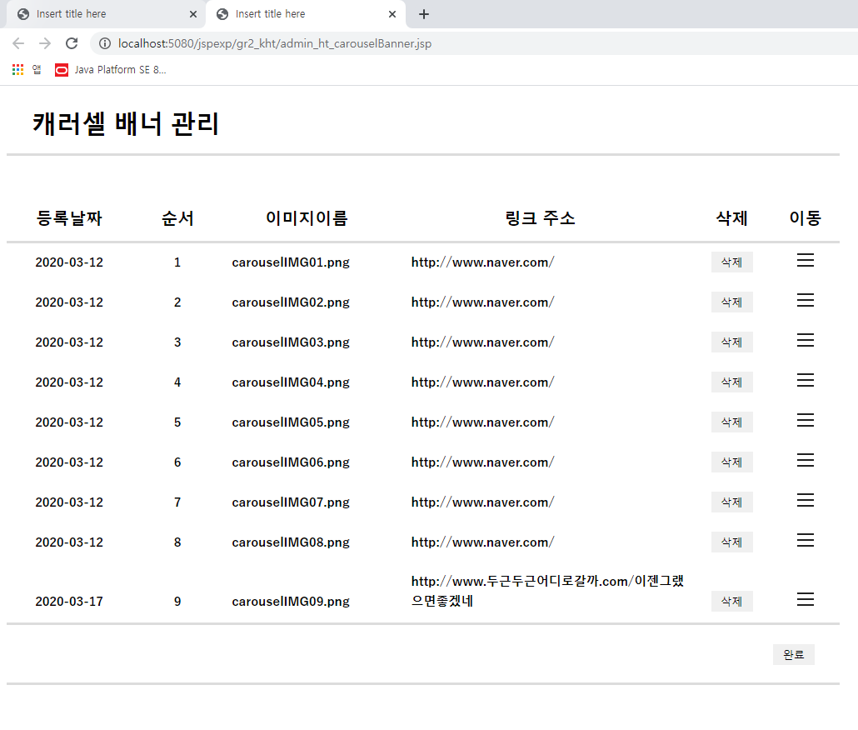
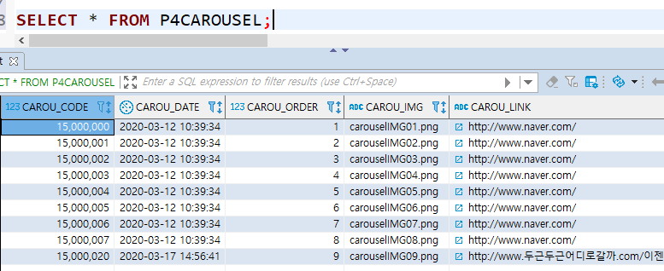
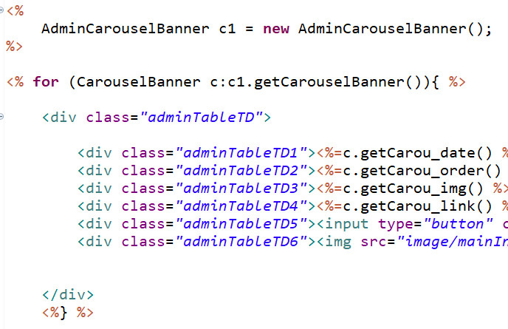
화면코드 | admin_ht_carouselBanner
화면명 | 캐러셀 배너 관리
프로젝트
화면 번호
3
#
1 | 클릭하여 위아래로 순서 변경 가능
2
3
4
5
캐러셀 배너 관리
등록날짜 순서 이미지 링크 주소 삭제 이동
1
2020-02-01 1 banner1.jpg www.naver.com
삭제
2020-02-03 2 banner2.jpg www.yahoo.co.kr
삭제
2020-02-03 3 banner3.jpg www.google.com
삭제
2020-02-15 4 banner5.jpg www.starbucks.co.kr
삭제
2020-02-17 5 banner6.jpg www.tomntoms.co.kr
삭제
2020-02-17 6 banner7.jpg www.coffebean.co.kr
삭제
2020-02-18 7 banner8.jpg www.davinci.co.kr
삭제
2020-02-13 8 banner4.jpg www.hollys.com
삭제
등록하기
이미지를 등록하세요
링크 주소 입력
등록버튼

Slide 28
화면코드 | admin_ht_category
화면명 | 카테고리 관리
프로젝트
화면 번호
1
#
1
2
3
4
5
카테고리 관리
3
등록날짜 순서 이미지 이름 삭제 이동
2020-02-01 1 category1.jpg IT
삭제
2020-02-03 2 category2.jpg 가전
삭제
2020-02-03 3 category3.jpg 가구
삭제
2020-02-15 4 category5.jpg 의류
삭제
2020-02-17 5 category6.jpg 도서
삭제
2020-02-17 6 category7.jpg 레저
삭제
2020-02-18 7 category8.jpg 유아동
삭제
2020-02-13 8 category4.jpg 스포츠
삭제
등록하기
이미지를 등록하세요
카테고리 이름 입력
등록버튼

Slide 29
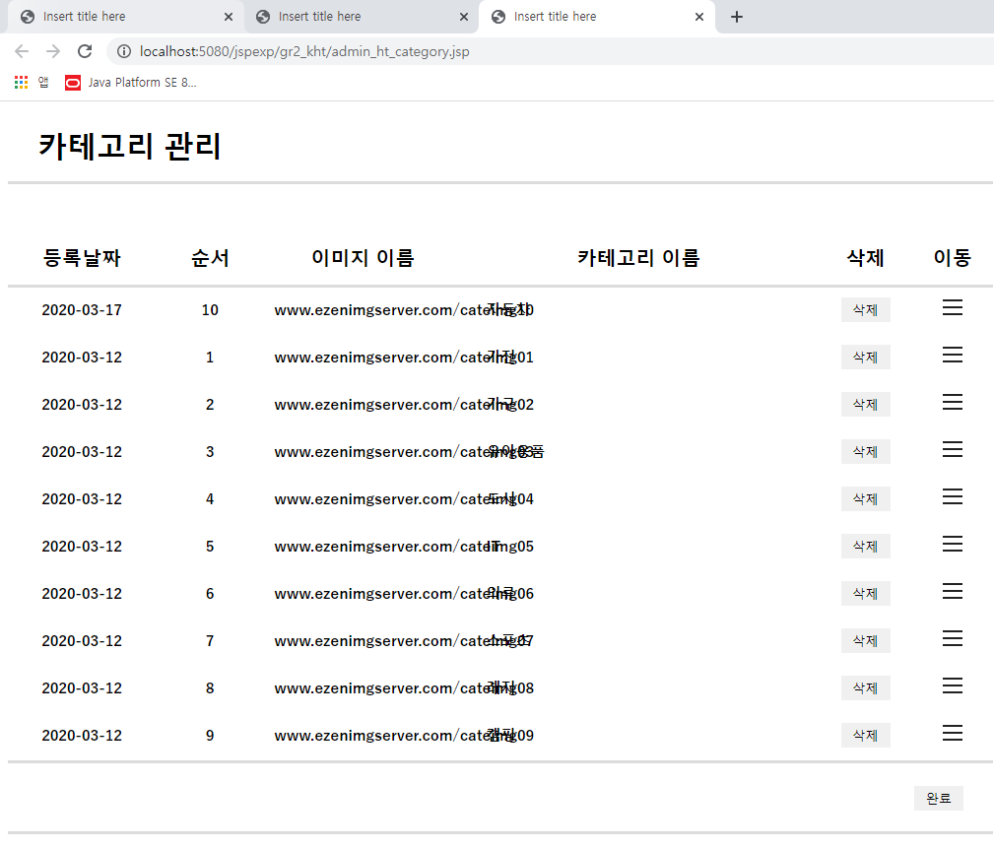
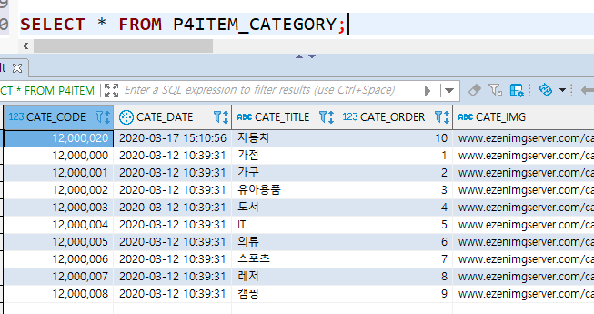
화면코드 | admin_ht_category
화면명 | 카테고리 관리
프로젝트
화면 번호
#
1
2
3
4
5
카테고리 관리
등록날짜 순서 이미지 이름 삭제 이동
2020-02-01 1 category1.jpg IT
삭제
2020-02-03 2 category2.jpg 가전
삭제
2020-02-03 3 category3.jpg 가구
삭제
2020-02-15 4 category5.jpg 의류
삭제
2020-02-17 5 category6.jpg 도서
삭제
2020-02-17 6 category7.jpg 레저
삭제
2020-02-18 7 category8.jpg 유아동
삭제
2020-02-13 8 category4.jpg 스포츠
삭제
등록하기
이미지를 등록하세요
카테고리 이름 입력
등록버튼

Slide 30
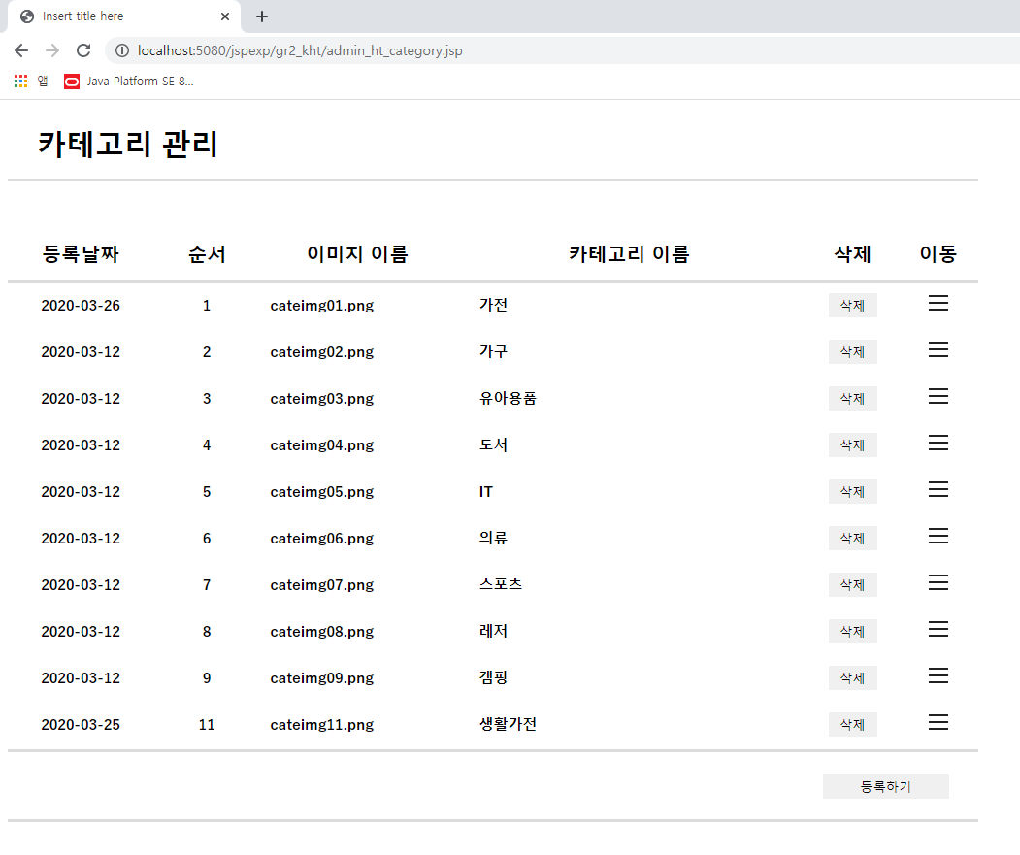
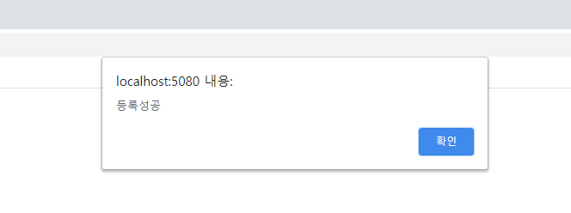
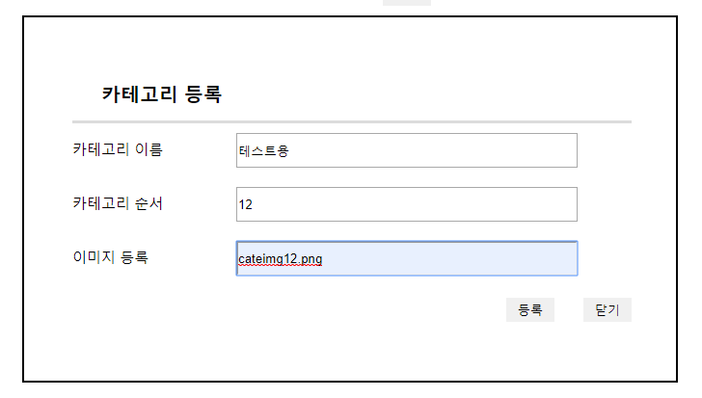
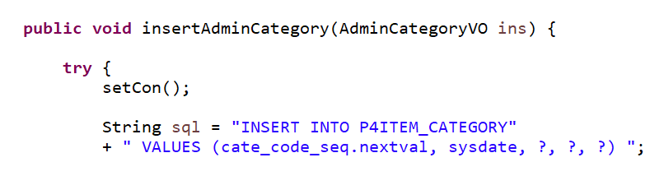
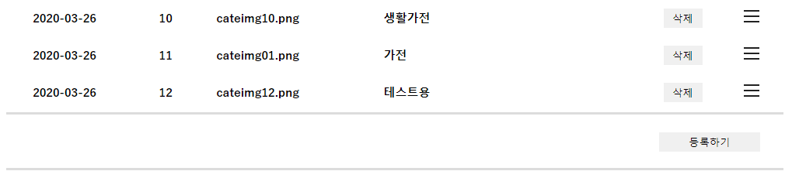
화면코드 | admin_ht_category
화면명 | 카테고리 관리
카테고리 관리
등록날짜 순서 이미지 이름 삭제 이동
2020-02-01 1 category1.jpg IT
삭제
2020-02-03 2 category2.jpg 가전
삭제
2020-02-03 3 category3.jpg 가구
삭제
2020-02-15 4 category5.jpg 의류
삭제
2020-02-17 5 category6.jpg 도서
삭제
2020-02-17 6 category7.jpg 레저
삭제
2020-02-18 7 category8.jpg 유아동
삭제
2020-02-13 8 category4.jpg 스포츠
삭제
등록하기
이미지를 등록하세요
카테고리 이름 입력
등록버튼

Slide 31
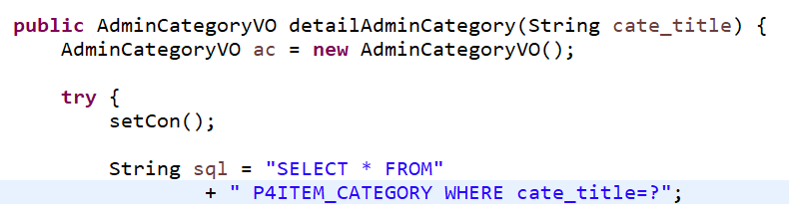
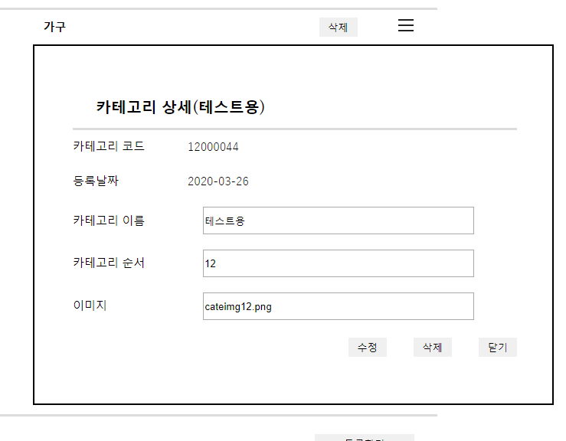
화면코드 | admin_ht_category
화면명 | 카테고리 관리
프로젝트
화면 번호
카테고리 관리
등록날짜 순서 이미지 이름 삭제 이동
2020-02-01 1 category1.jpg IT
삭제
2020-02-03 2 category2.jpg 가전
삭제
2020-02-03 3 category3.jpg 가구
삭제
2020-02-15 4 category5.jpg 의류
삭제
2020-02-17 5 category6.jpg 도서
삭제
2020-02-17 6 category7.jpg 레저
삭제
2020-02-18 7 category8.jpg 유아동
삭제
2020-02-13 8 category4.jpg 스포츠
삭제
등록하기
이미지를 등록하세요
카테고리 이름 입력
등록버튼

Slide 32
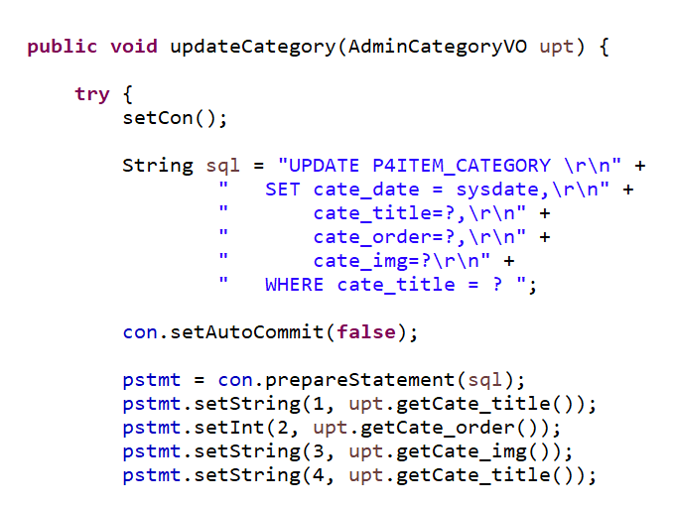
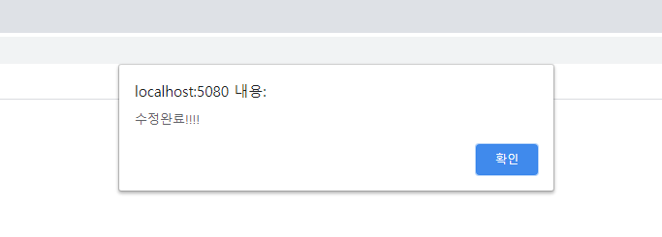
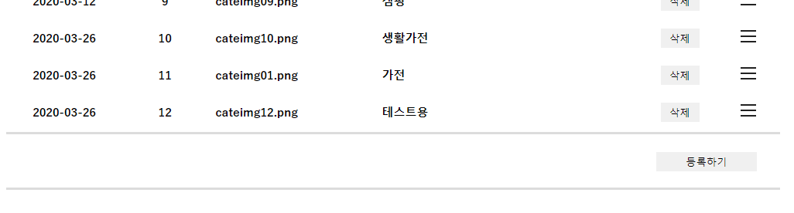

Slide 33
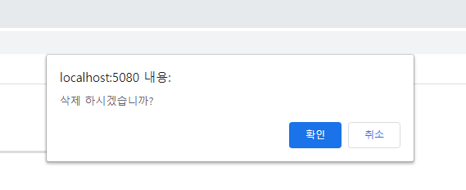
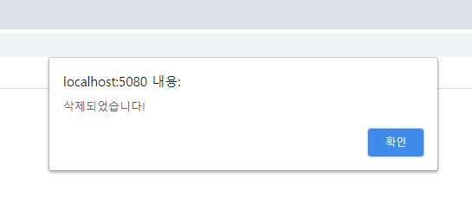
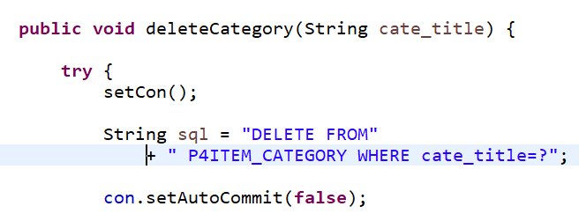
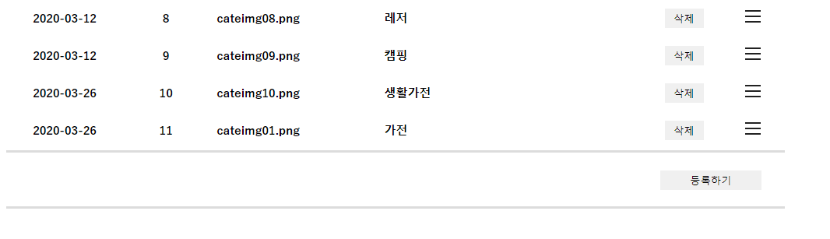

Slide 34
화면코드 | admin_ht_recommend
화면명 | 추천상품 관리
프로젝트
화면 번호
1
#
1
2
3
4
5
추천상품 관리
3
등록날짜 순서 상품 타이틀 제공회원ID 삭제 이동
2020-02-01 1 스키복 빌려드림 ezenHT
삭제
2020-02-03 2 맥북 빌려드림 ezenSH
삭제
2020-02-03 3 애기침대 렌탈 ezenHJ
삭제
2020-02-15 4 아디다스 신발 ezenYS
삭제
등록하기
상품
이미지
표시
상품 입력
등록버튼

Slide 35
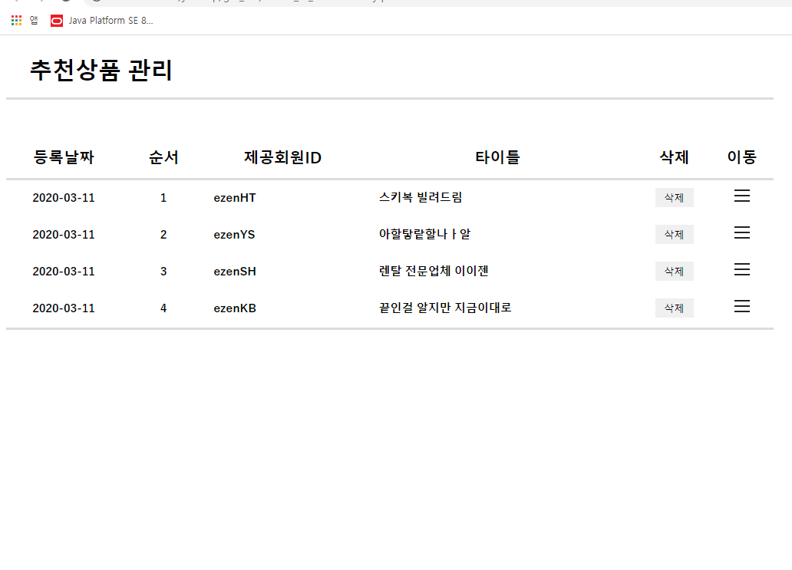
화면코드 | admin_ht_recommend
화면명 | 추천상품 관리
프로젝트
화면 번호
#
1
2
3
4
5
추천상품 관리
등록날짜 순서 상품 타이틀 제공회원ID 삭제 이동
2020-02-01 1 스키복 빌려드림 ezenHT
삭제
2020-02-03 2 맥북 빌려드림 ezenSH
삭제
2020-02-03 3 애기침대 렌탈 ezenHJ
삭제
2020-02-15 4 아디다스 신발 ezenYS
삭제
등록하기
상품
이미지
표시
상품 입력
등록버튼

Slide 36
화면코드
화면명
프로젝트
화면 번호
1
#
1
2
3
4
5

